Slide 1

REGULASI PEMBIMBINGAN TUGAS AKHIR Fakultas agama islam umsu
RIZKA HARFIANI
Aula fai, SABTU 9 MEI 2026

Slide 2
Mengapa perlu diatur?
Menjamin Kualitas Luaran (Output) Penelitian Mahasiswa.
Memastikan Penyelesaian Studi Tepat Waktu (Mencegah Mahasiswa Abadi).
Menyamakan Persepsi Antara Dosen Pembimbing Dan Mahasiswa.

Slide 3
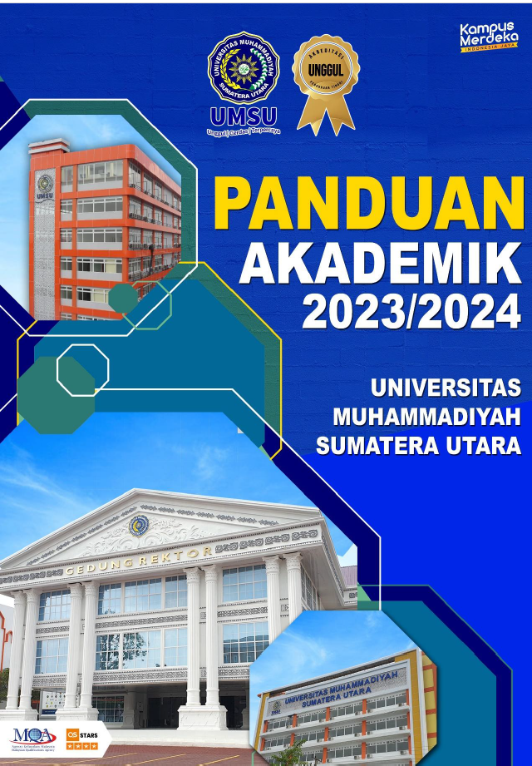
REGULASI PENYELESAIAN TUGAS AKHIR MAHASISWA UMSU DIATUR DALAM:

Slide 4
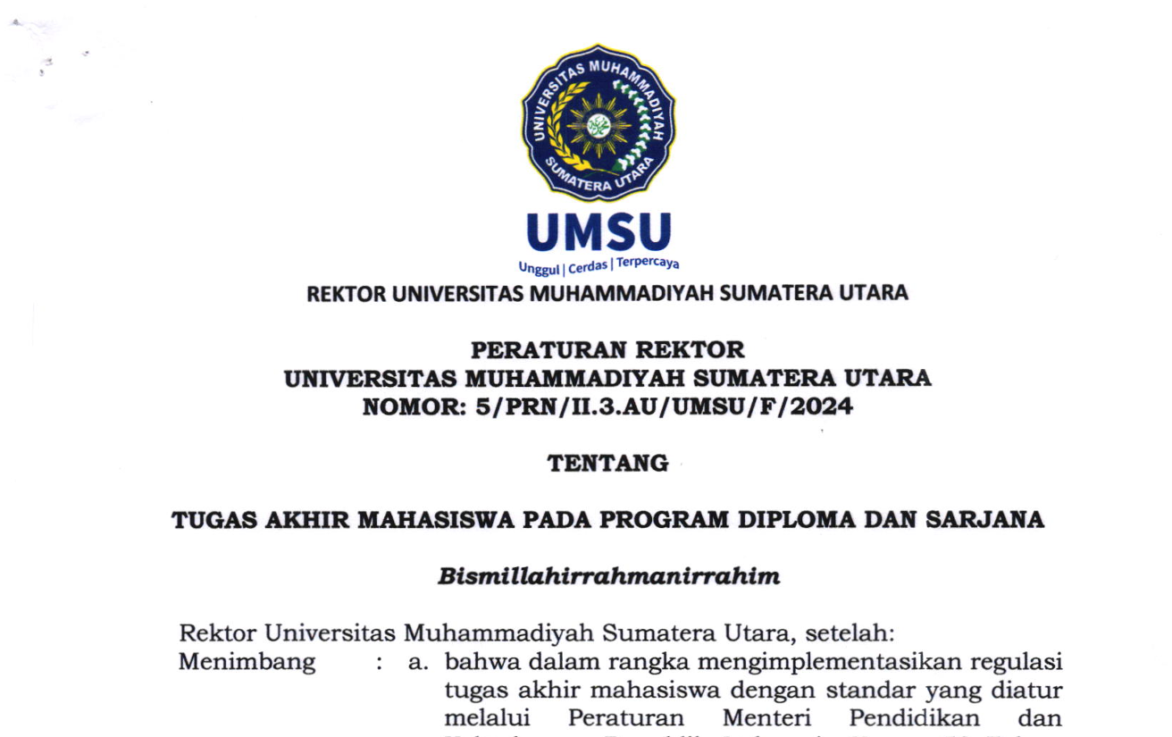

Slide 5
REGULASI PENULISAN TUGAS AKHIR/SKRIPSI
Pengajuan Judul
Min 110 sks
Metopel: C
Dosen Pembimbing (1+1)
Min S2 (serumpun)
DTPS – NIDN
Ketentuan Lain
Masa berlaku judul
Dosen Penguji (1+2)
IPK 2,75
ACC Prodi
Asisten Ahli / IIIA
Penguji/ Pembahas: S3 / Lektor
Maks 10 Mah/sem
Masa penyelesaian TA 3-6 bln / min 12x terjadwal
DTPS - NIDN
S2/S3 Lektor
Penilaian: Isi Naskah (50%, Pemahaman (40%), Penampilan (10%)

Slide 6
REGULASI PENULISAN TUGAS AKHIR/JURNAL
Pengajuan Judul
Min 110 sks
Metopel: C
Mengikuti Sempro dengan aturan sama seperti Skripsi
Bab I
Ketentuan Lain
Surat Pernyataan Dosen
Syarat Sidang
IPK 2,75
ACC Prodi
Surat keaslian karya
Artikel sudah Publish
Mendapatkan Doping
Bab II
Bab III
LoA
Reguler Sinta 3
KKNI Sinta 4

Slide 7
KEWAJIBAN DOSEN PEMBIMBING
Menyediakan waktu konsultasi rutin
Memberikan arahan substansi, metodologi, dan tata tulis.
Memeriksa draf skripsi dalam kurun waktu yang wajar (misal: maks 1 minggu setelah diserahkan).

Slide 8
KEWAJIBAN MAHASISWA
Disiplin menepati jadwal bimbingan.
Menjunjung tinggi kejujuran akademik (anti-plagiasi).
Melaporkan kemajuan (progress report) secara berkala.

Slide 9
STANDAR PELAKSANAAN BIMBINGAN
Frekuensi: Minimal 6-12 kali pertemuan tatap muka/daring selama penyusunan.
Berita Acara Bimbingan:
Wajib diisi setiap selesai konsultasi.
Berisi: Tanggal, Materi Revisi, Paraf Pembimbing.
Menjadi syarat administratif pendaftaran sidang.
Durasi Penyelesaian:
Target ideal: 1 Semester (6 Bulan).
Batas toleransi: 2 Semester. Lewat dari itu akan dievaluasi/Ganti Judul/Ganti Pembimbing.

Slide 10
ETIKA & KODE ETIK PEMBIMBING
Profesionalisme: Hubungan sebatas akademik, hindari konflik kepentingan.
Komunikasi: Menggunakan bahasa yang santun dan waktu yang wajar (jam kerja).
Anti-Perundungan & Kekerasan Seksual:
Bimbingan dilakukan di area publik kampus atau ruang resmi (jika luring).
Sesuai Permendikbudristek No. 30 Tahun 2021 (PPKS).
Integritas Data: Dilarang memanipulasi data penelitian (fabrikasi/falsifikasi).

Slide 11
KEBIJAKAN CEK PLAGIARISME
Ambang Batas (Threshold): Maksimal kemiripan misal 20% atau 30%.
Mekanisme:
Pengecekan dilakukan sebelum Seminar Proposal dan sebelum Sidang Akhir.
Dilarang menggunakan jasa joki skripsi.
Sanksi: Jika terbukti plagiat maka Pembatalan skripsi hingga pencabutan status mahasiswa (Drop Out).

Slide 12
PENYELESAIAN SENGKETA (DISPUTE RESOLUTION)
Masalah Umum:
Dosen sulit ditemui (Ghosting).
Mahasiswa menghilang.
Perbedaan pendapat tajam antar pembimbing.
Solusi:
Tahap 1: Musyawarah mufakat.
Tahap 2: Mediasi oleh Ketua Program Studi.
Tahap 3: Penggantian Pembimbing (jika tidak ada progres > 3 bulan).

Slide 13
SYARAT MENUJU SIDANG AKHIR
Naskah telah disetujui (ACC) oleh pembimbing.
Lulus cek plagiasi.
Telah memenuhi jumlah minimal bimbingan.
Memiliki luaran tambahan (jika ada): Artikel jurnal/ Haki/Prosiding.

Slide 14
PENUTUP
Kualitas skripsi adalah cerminan kualitas lulusan dan institusi.
Kerja sama yang baik antara Dosen dan Mahasiswa adalah kunci.
Slogan: "Lulus Tepat Waktu, Berkualitas, dan Berintegritas."

Slide 15
TERIMA KASIH
Jazakumullah Khairan Katsiir

